Slide 1
QuéVeoHoy
Gestor Personal de Contenidos
Propósito: Centralizar y recomendar películas, series y anime.
Stack Tecnológico:
• Python & CustomTkinter
• SQLite
• TMDB API
• Jikan API

Slide 2
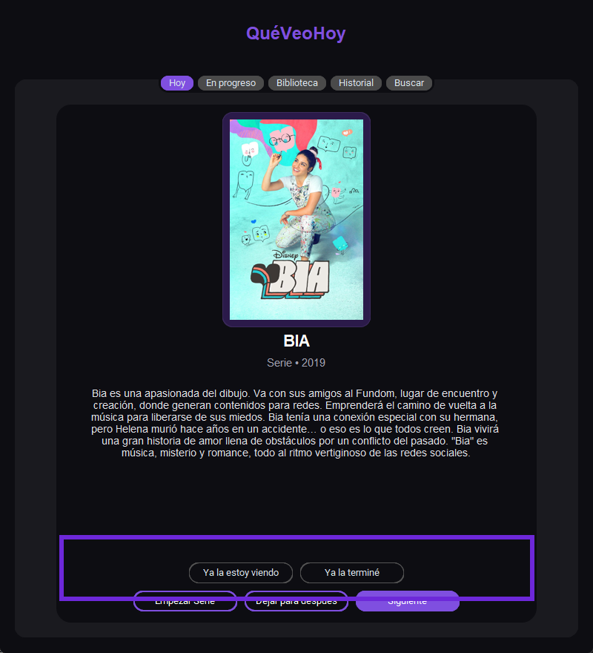
2. Pantalla Principal ("Hoy")
Tarjeta de recomendación:
Destaca el contenido ideal para ver hoy.
Póster centrado:
Interfaz atractiva y visual.
Título ajustado:
Ajuste multilínea automático.
Acciones dinámicas:
Adaptadas por tipo de contenido.

Slide 3
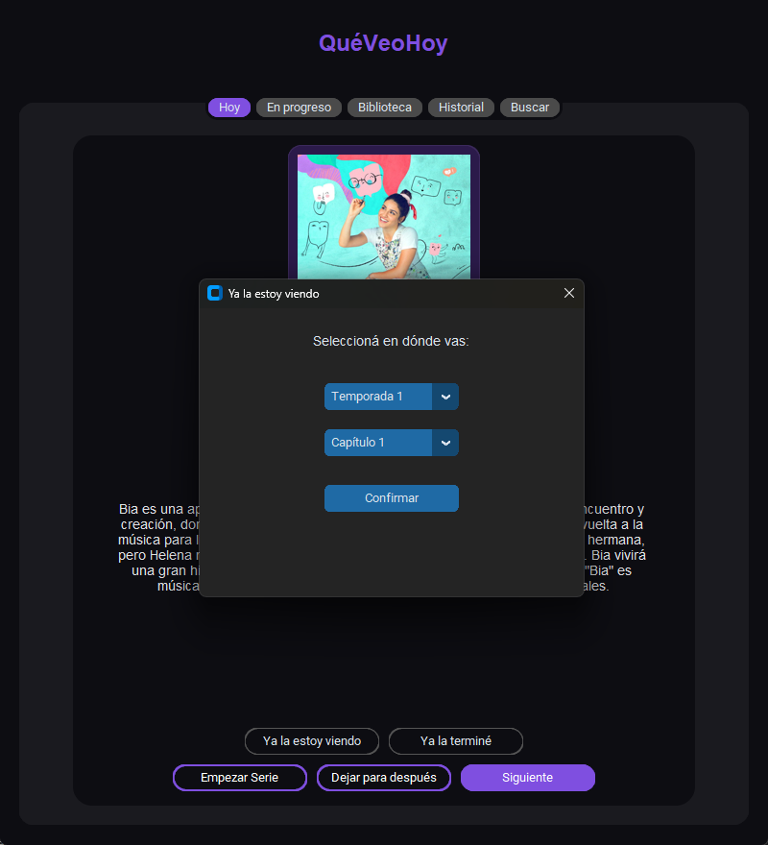
3. Gestión de Series
Modal Centrado:
Selector intuitivo de temporadas y capítulos reales.
Información Precisa:
Datos extraídos de las APIs.
Flujo Sin Fricción:
Opción directa 'Ya la terminé'.

Slide 4
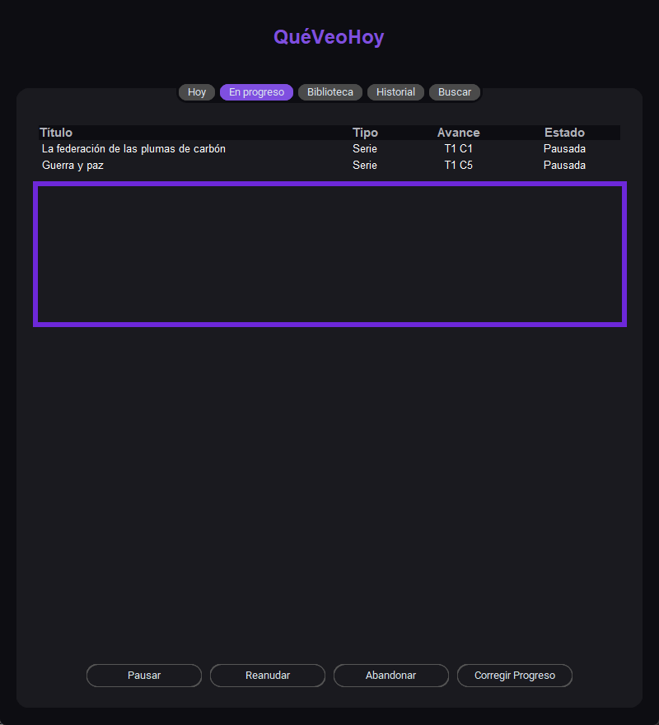
4. Pestaña "En Progreso"
Seguimiento Episódico:
Control exacto de lo que estás viendo.
Tabla Simplificada:
Vista clara y sin elementos redundantes.
Reanudación Inmediata:
Enlace a la vista 'Hoy'.

Slide 5
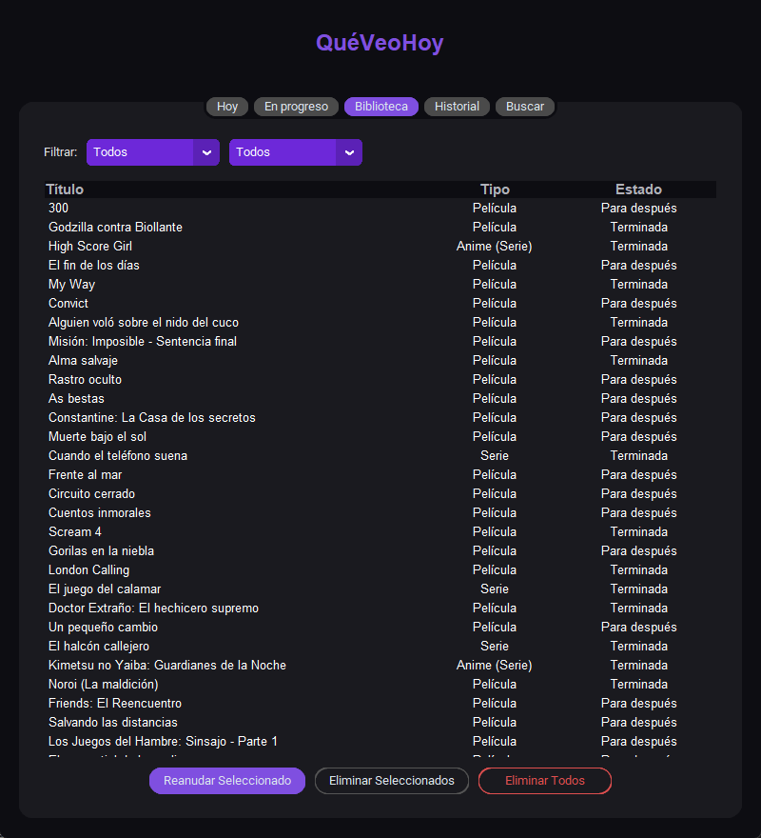
5. Pestaña "Biblioteca"
Catálogo Unificado:
• Pendientes
• Terminados / Vistos
• Abandonados
Interfaz consolidada en una sola vista.

Slide 6
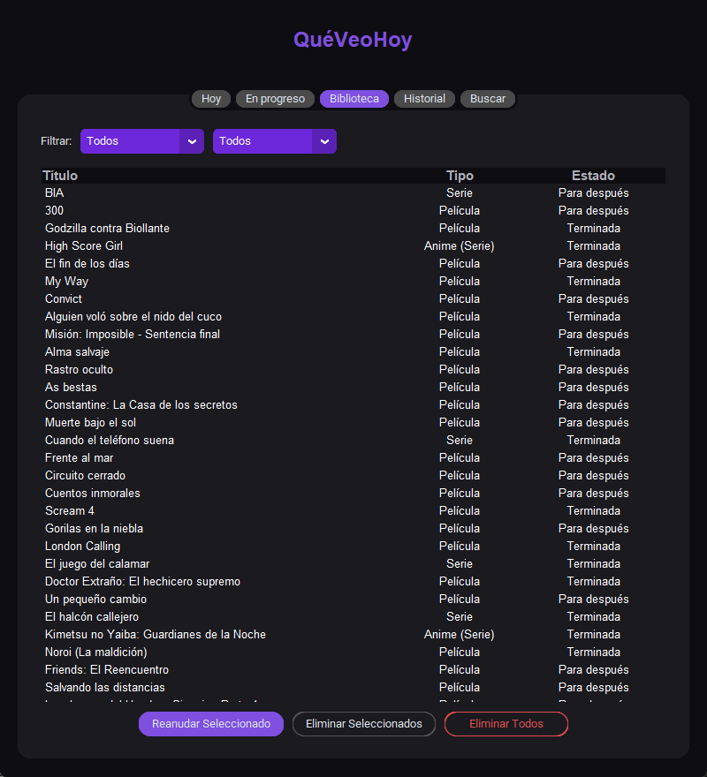
6. Doble Filtro Combinado
Selectores Independientes:
Filtro simultáneo por Tipo y Estado.
Búsqueda Real-time:
Resultados instantáneos.
Fluidez:
Respuesta inmediata sin bloqueos.

Slide 7
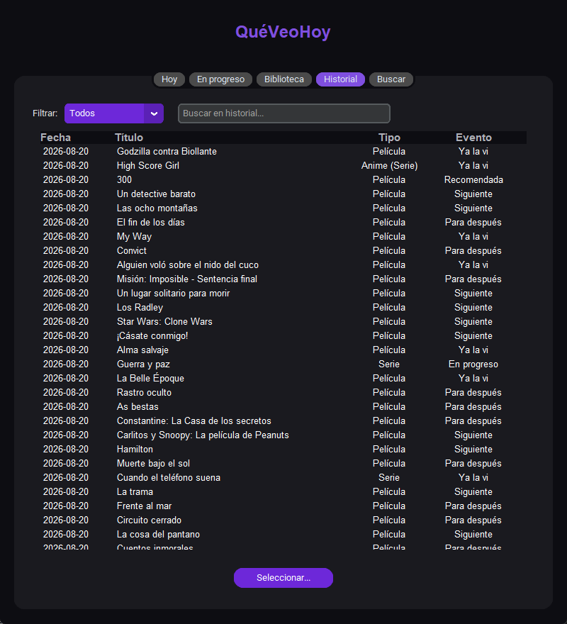
7. Pestaña "Historial"
Auditoría Cronológica:
Registro de interacciones recientes.
Formato Limpio:
Sin horas ni IDs técnicos visibles.
Layout Estable:
Evita saltos visuales en la zona inferior.

Slide 8
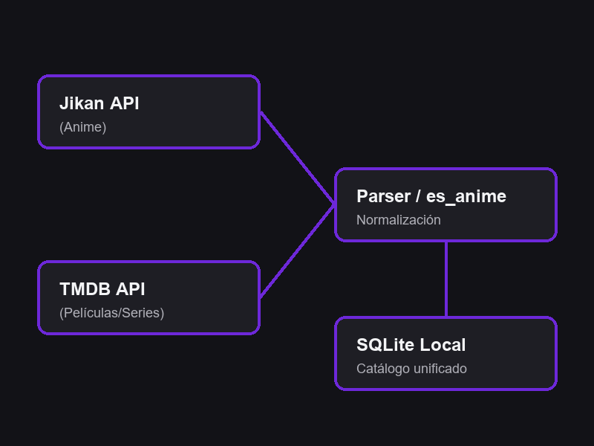
8. Arquitectura Multi-API
Normalización de Anime:
• Unificación de esquemas entre Jikan y TMDB.
• Bandera interna 'es_anime' para enrutamiento.
• Interfaz única para fuentes distintas.

Slide 9
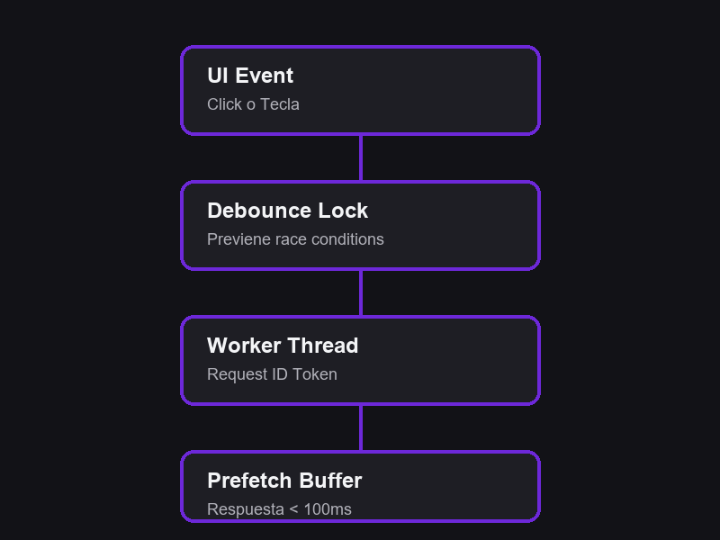
9. Rendimiento y Concurrencia
Buffer de Precarga:
Respuesta en menos de 100ms.
Debounce:
Optimización de peticiones de búsqueda.
Request ID Token:
Protección contra race conditions.

Slide 10
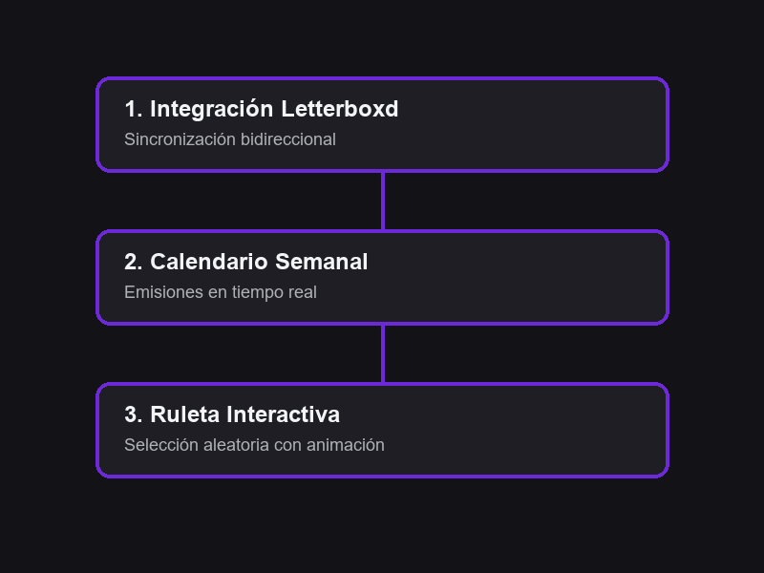
10. Estado Actual y Roadmap
Hitos Alcanzados:
Sistema base estable, interfaz CustomTkinter, doble API funcional.
Próximos Pasos:
Revisa el esquema a la derecha para conocer los próximos 3 módulos.

